Slide 1

福井県 観光誘客課 からのお知らせ

Slide 2
突然ですが、
インバウンド（外国人観光客）に
興味はありますか？

Slide 3
人口減少による地域経済の縮小
全国 福井県
2015年
2030年
2040年
2030年までに
失われる市場
1.27億人
78.6万人
‐800万人
‐7.7万人
1.19億人
70.9万人
‐900万人
‐6.2万人
1.10億人
64.7万人
10兆円
962.5億円
算出式＝（2015年人口 ー 2030年人口） × 125万(*)
(*)…定住人口1人あたりの平均消費額（総務省 2017年家計調査より）
日本の地域別将来推計人口（平成30（2018）年推計）
Notes:
次は、福井県の人口シュミレーションです。
福井県でも着実に人口が減少してしまいます。

Slide 4
人口減少による地域経済の縮小
地域経済縮小の解決策の１つ
インバウンド
（外国人観光客）
全国 福井県
2015年
2030年
2040年
2030年までに
失われる市場
1.27億人
78.6万人
‐800万人
‐7.7万人
1.19億人
70.9万人
‐900万人
‐6.2万人
1.10億人
64.7万人
10兆円
962.5億円
算出式＝（2015年人口 ー 2030年人口） × 125万(*)
(*)…定住人口1人あたりの平均消費額（総務省 2017年家計調査より）
Notes:
次は、福井県の人口シュミレーションです。
福井県でも着実に人口が減少してしまいます。

Slide 5
日本人と外国人の旅行消費単価の違い（2019年）
15.9万円
/人
外国人観光客
日本人観光客
約3倍
5.5万円
/人
1.7万円/人
日帰り
宿泊
（参照）旅行・観光消費動向調査
（参照）訪日外国人消費動向調査2019年
Notes:
では次に、福井県の観光の現状と今後について。
ネガティブ要素とポジティブ要素の2軸で見ていきましょう。
まずは、ネガティブ。3点。
福井県の全国での立ち位置。みなさん、ご存じかと思いますが、決して高くない状況ですね。
また、先ほどの話の通り、全国で共通していますが、福井県でも人口が減少していきます。
そして、それに伴い、福井経済の縮小が予想されます。

Slide 6
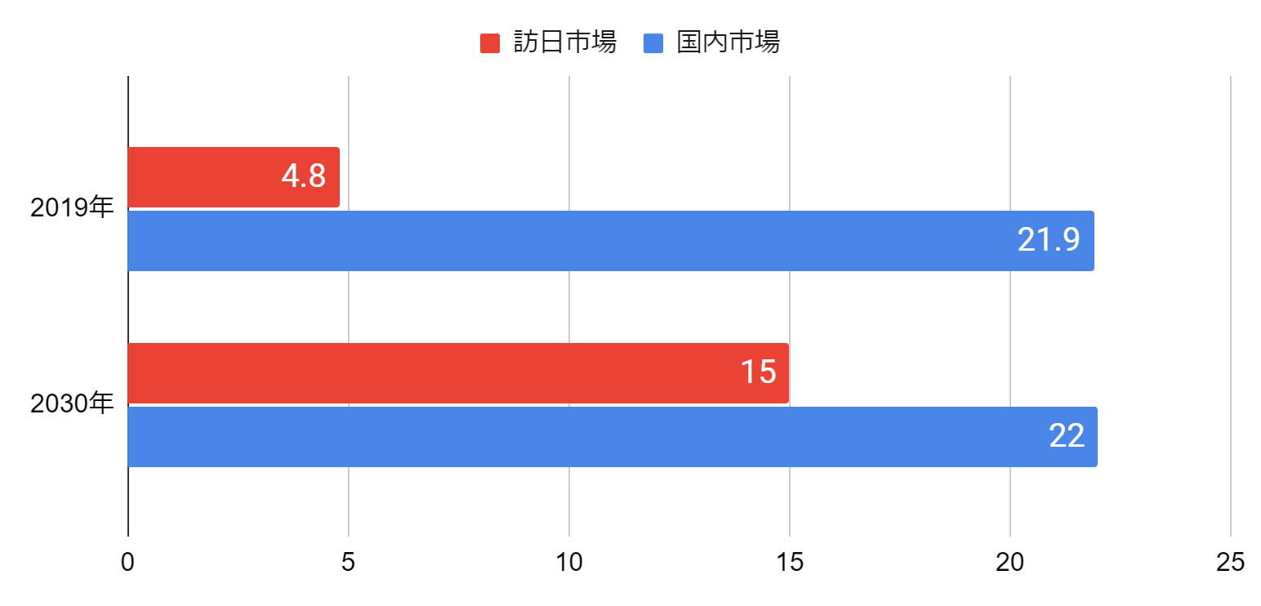
政府として描く2030年の観光市場
2019年の実績 と 2030年の目標 を比較した
訪日市場(インバウンド)と国内市場の旅行消費額(兆円)の差
2030年 政府目標 訪日外国人 旅行消費額 15兆円
4.6倍
(実績)
1.5倍
(目標)
(兆円)
（参照）2030年の政府目標は「明日の日本を支える観光ビジョン」
Notes:
「国内の観光市場」と「福井県の現状と今後」を見てきましたが、
改めて、なぜインバウンドなのか
国内需要が縮小見込みなので、新たに海外需要の開拓が必須だから
今までの通り、国内旅行もやりつつ、インバウンドも積極的にやらねば、ということですね。

Slide 7
この10年の福井県内の観光地・交通インフラなどのトピックス
2020 東尋坊 再整備基本計画策定
2021 丸岡城周辺整備基本計画策定
2022 一乗谷朝倉氏遺跡 博物館オープン
2023 福井県立恐竜博物館 リニューアルオープン
2024 北陸新幹線 福井・敦賀開業
2025 大阪・関西万博開催
2026 中部縦貫自動車道 県内全線開通
2030 北陸新幹線 敦賀・新大阪延伸（未定）
Notes:
では次に、福井県の観光の現状と今後について。
ネガティブ要素とポジティブ要素の2軸で見ていきましょう。
まずは、ネガティブ。3点。
福井県の全国での立ち位置。みなさん、ご存じかと思いますが、決して高くない状況ですね。
また、先ほどの話の通り、全国で共通していますが、福井県でも人口が減少していきます。
そして、それに伴い、福井経済の縮小が予想されます。

Slide 8






本日お伝えしたいこと
人口減による地域経済の縮小を防ぐためにも、
インバウンドで外貨を稼ぐ必要がある。
そのためには、観光客の満足度向上が重要であり、
観光客にとってやさしい環境づくりが必要不可欠。
観光客の増加が見込める、追い風が続くいまだからこそ、
受入環境を整備しませんか？
キャッシュレス
Wi-Fi
免税
多言語化
情報発信
機会損失の防止
購入単価の向上
滞在時間の伸長
集客の一助
売上の拡大
集客支援
売上の拡大
集客支援
リピーター獲得
集客支援
売上の拡大

Slide 9
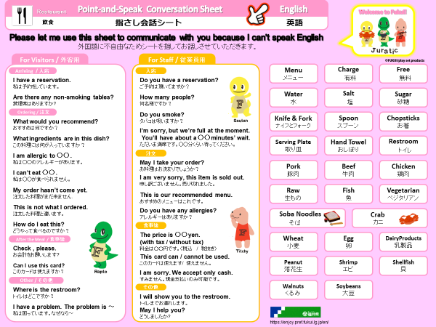
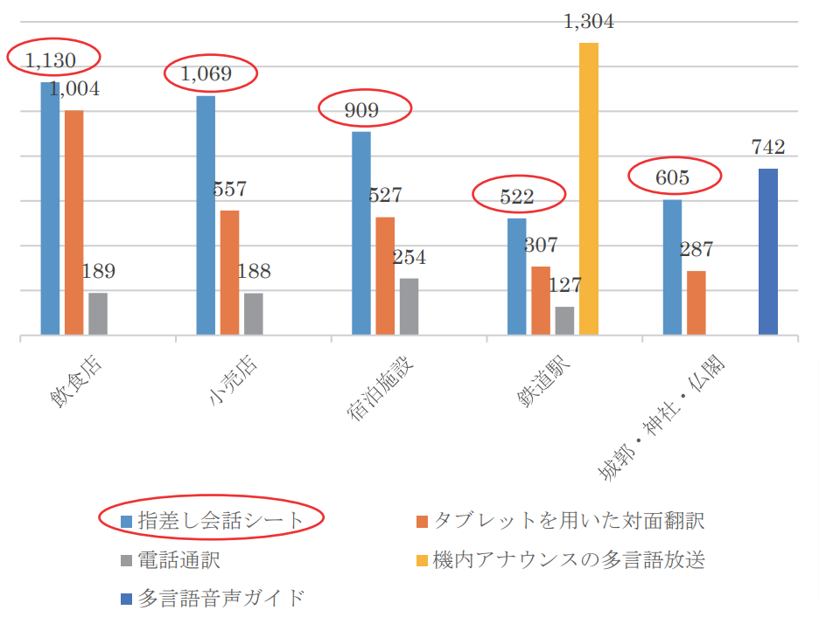
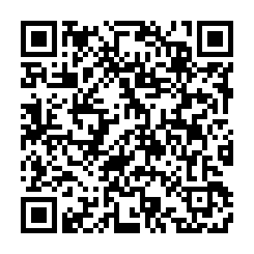
指さし会話シート
訪日外国人は、飲食店/小売店/宿泊施設で指さし会話シートが最も必要だと思う
訪日外国人が最も必要だと思うコミュニケーションツール
英語・中国語（簡体字/繁体字）
↓ 「指さし会話シート」のダウンロード ↓
福井県 指さし会話シート
（参照）訪日外国人旅行者の受入環境整備における 国内の多言語対応に関するアンケート
https://www.pref.fukui.lg.jp/doc/kankou/en-communication/taiyaku_yubisashi.html

Slide 10

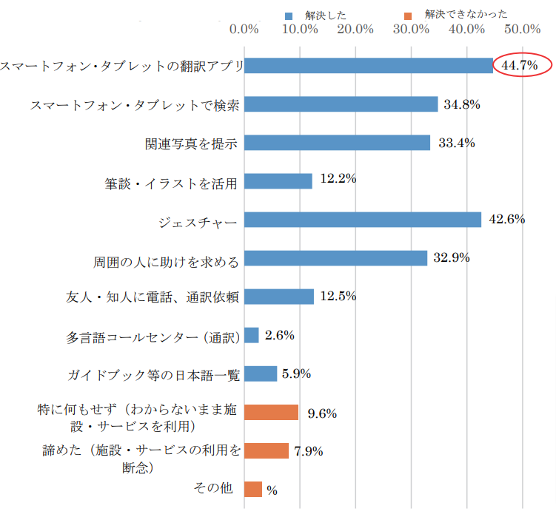
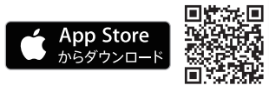

音声翻訳アプリ
無料
多⾔語表⽰・コミュニケーションで困った際、解決に使った⽅法（複数回答）
訪日外国人が、コミュニケーションなどで困った時に一番使ったのは翻訳アプリ
（参照）訪日外国人旅行者の受入環境整備における 国内の多言語対応に関するアンケート
https://voicetra.nict.go.jp/
↓ 「Voice Tra」のダウンロード ↓

Slide 11
福井県 観光誘客課 国際観光室
kankou@pref.fukui.lg.jp
「指さし会話シート」のダウンロード →
↓ 「Voice Tra」のダウンロード ↓

